Slide 1
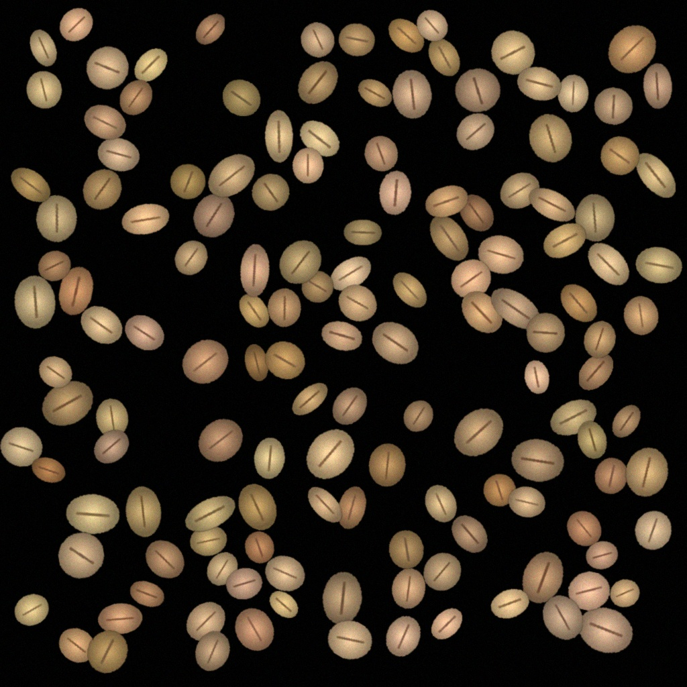
VISIÓN POR COMPUTADORA II · FIUBA
Conteo de porotos
por visión por computadora
Generación de datos sintéticos · detección · despliegue con demo
Pipeline end-to-end
datos → entrenamiento → API + frontend
Conteo de porotos · VC II — FIUBA
1
Notes:
Presentarme y dar el titulo en una frase: contar y ubicar porotos de soja en una imagen, con vision por computadora. Anticipar la idea fuerza: el problema no es el modelo, es conseguir datos etiquetados, y lo resolvemos generandolos. Mencionar que cierro con una demo en vivo. ~30 segundos, no leer la slide.

Slide 2
EL PROBLEMA
Contar granos a mano no escala
En control de calidad de granos (soja), contar y localizar cada poroto en una muestra es lento, tedioso y subjetivo. Dos personas cuentan distinto sobre la misma bandeja.
Lo que pedimos al sistema
N
(x,y)
cantidad exacta de granos
ubicación de cada uno
El verdadero cuello de botella
No es el modelo: es conseguir miles de imágenes etiquetadas caja por caja. Anotar a mano es carísimo y no cubre toda la variabilidad real.
✓/✗
seg
señal de confianza
por imagen, repetible
Conteo de porotos · VC II — FIUBA
2
Notes:
El conteo manual es lento y subjetivo: dos personas cuentan distinto sobre la misma bandeja. Aterrizar el caso de control de calidad de soja. El mensaje central es el cuello de botella: lo caro es etiquetar miles de imagenes caja por caja, no entrenar. Esto justifica todo lo que sigue. ~1 minuto.

Slide 3
ENFOQUE
Una solución en tres bloques
1
2
3
Datos sintéticos
→
Entrenamiento
→
Inferencia + demo
Generamos imágenes realistas con su ground truth automático. Resuelve la falta de datos etiquetados.
Un detector (YOLOv8) aprende a localizar cada grano. La métrica que importa es el error de conteo.
API HTTP (FastAPI) que devuelve cantidad y confianza, más un frontend de inspección.
El núcleo del trabajo está en el bloque 1: sin datos, no hay modelo.
Conteo de porotos · VC II — FIUBA
3
Notes:
Mapa de la charla en tres bloques: datos sinteticos, entrenamiento, inferencia con demo. Dejar claro que el peso del trabajo esta en el bloque 1; los otros dos son consecuencia. Usar las flechas para contar la historia de izquierda a derecha. ~1 minuto.

Slide 4
DATOS SINTÉTICOS
Por qué generarlos en vez de anotarlos
Etiqueta perfecta y gratis
Control de densidad y oclusión
Sabemos dónde pusimos cada grano: la caja y la máscara salen exactas, sin error humano.
Definimos cuántos granos y cuánto se solapan. Forzamos al modelo a generalizar.
Variabilidad infinita
Costo marginal ≈ 0
Rotación, escala, color y madurez aleatorios por grano simulan la variación biológica.
Una vez armado el pipeline, generar 10.000 imágenes etiquetadas es cuestión de minutos.
Conteo de porotos · VC II — FIUBA
4
Notes:
Cuatro razones: etiqueta perfecta y gratis, control de densidad y oclusion, variabilidad infinita y costo casi cero. Si queda una sola, que sea la etiqueta perfecta: sabemos donde pusimos cada grano, asi que la caja sale exacta sin error humano. ~1 minuto y medio.

Slide 5
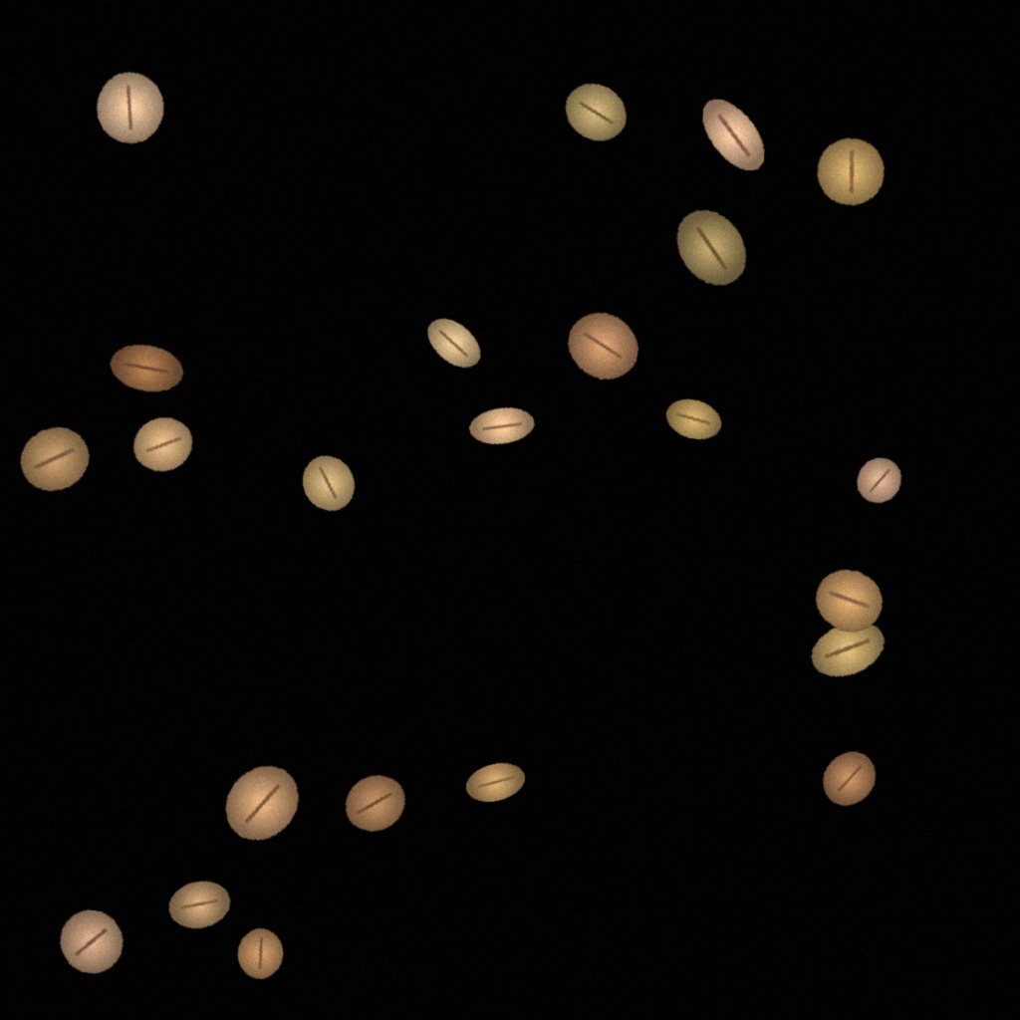
EL MOTOR DE DATOS
Generación sintética en 4 fases
1 · Extracción
aislar el grano y estandarizarlo (máscara alfa + recorte)
2 · Aumentación
variar cada grano: geometría + fotometría (HSV)
3 · Composición
armar la escena con oclusión controlada y generar el ground truth
4 · Postproceso
unificar la firma óptica: desenfoque + ruido de sensor
Conteo de porotos · VC II — FIUBA
5
Notes:
Slide bisagra: presento el motor de datos y las cuatro fases que voy a recorrer. Es un indice, no detenerme: leer los cuatro titulos y pasar. ~30 segundos.

Slide 6
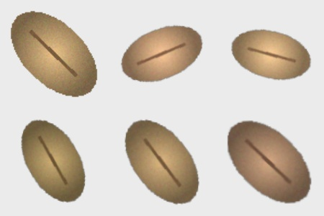
FASES 1 Y 2
Del grano crudo al grano variado
Fase 1 · Extracción
Umbralizado Otsu sobre luminancia → máscara binaria.
La máscara va al canal alfa (grano opaco, fondo transparente).
Recorte a la bounding box → grano RGBA compacto.
Fase 2 · Aumentación por grano
Geométrica: rotación 0–360°, escala 0.8–1.2×, flips.
Fotométrica: jitter en HSV (madurez, humedad, iluminación).
Cada inserción es un grano distinto → evita sesgos.
Un mismo grano, 6 variantes generadas automáticamente
Conteo de porotos · VC II — FIUBA
6
Notes:
Fase 1: separar el grano del fondo con Otsu, llevar la mascara al canal alfa y recortar a la bounding box; cada grano queda como un sticker RGBA reutilizable. Fase 2: a cada grano le aplico rotacion, escala, flips y jitter de color en HSV. La imagen de la derecha es el mismo grano en seis variantes. ~1 minuto y medio.

Slide 7
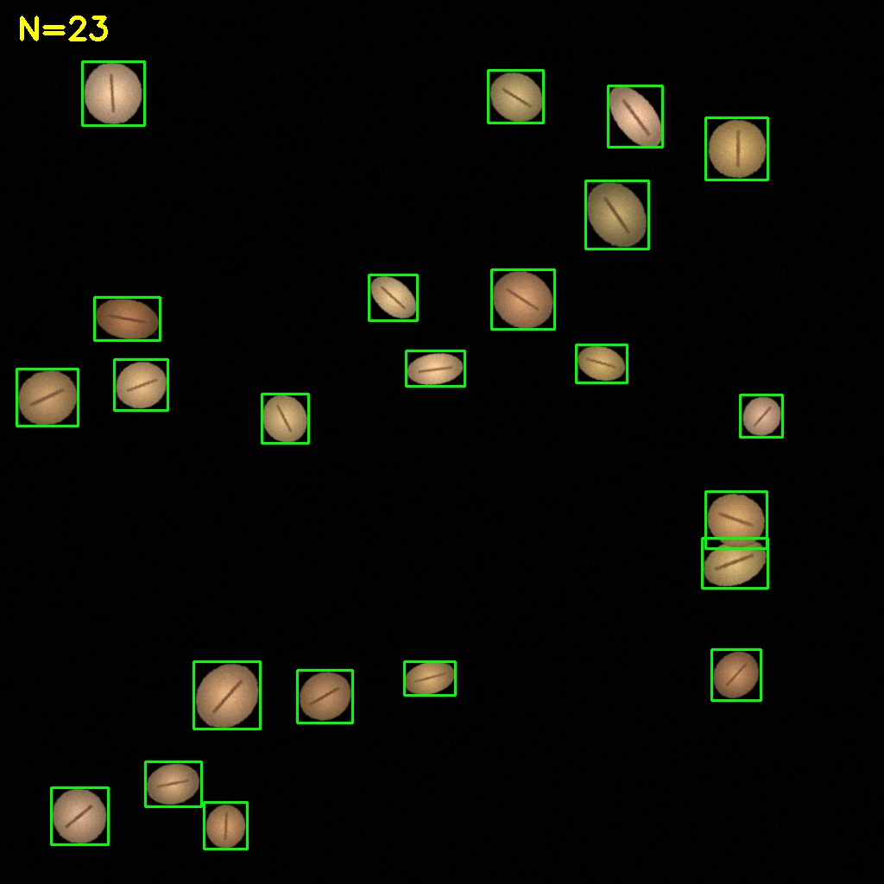
FASE 3
Composición y ground truth automático
Lienzo y densidad
Fondo objetivo + N granos aleatorio (20–150) para cubrir muchas densidades.
Control de oclusión
Máscara global de ocupación; si el solapamiento supera el umbral, se reubica.
Alpha blending
Iₛ = α·grano + (1−α)·fondo. Sin bordes duros ni aliasing.
Etiquetas exactas
Se escribe [class, x, y, w, h] normalizado por grano, en el mismo paso.
Imagen sintética + cajas YOLO generadas (verde)
Conteo de porotos · VC II — FIUBA
7
Notes:
El corazon del pipeline. Armo un lienzo, decido cuantos granos (20 a 150) y los voy pegando controlando con una mascara de ocupacion que no se tapen del todo. El blending por alfa evita bordes duros. Lo clave: en el mismo paso escribo la etiqueta YOLO exacta de cada grano. La imagen muestra las cajas generadas solas. Ir mas lento aca. ~2 minutos.

Slide 8
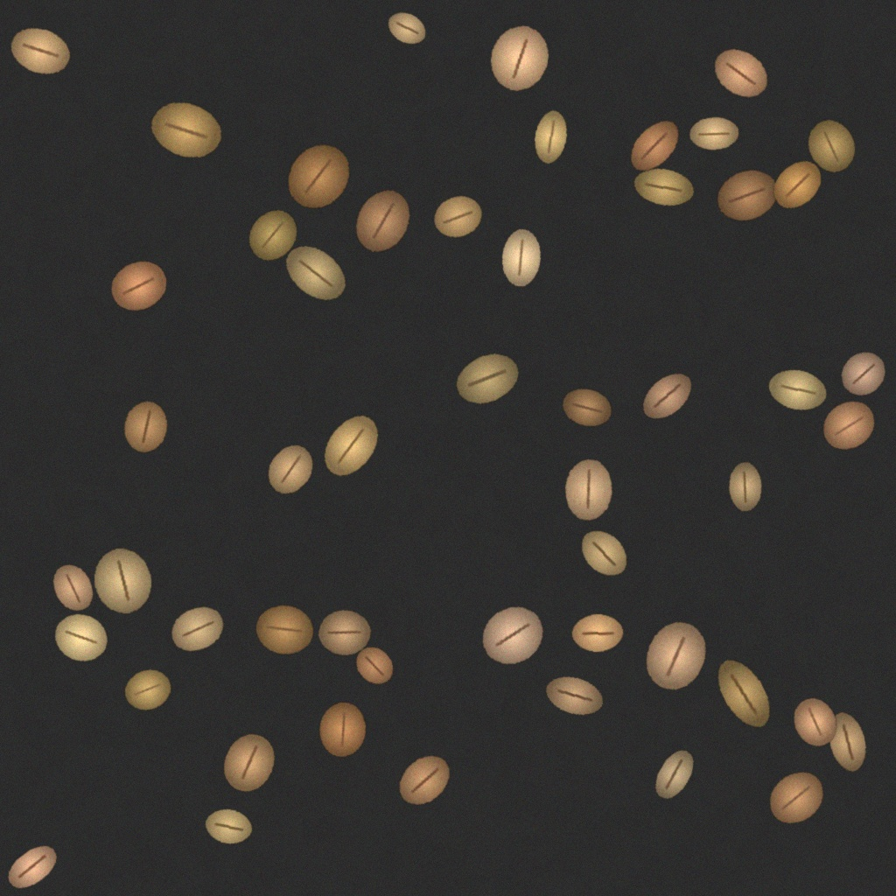
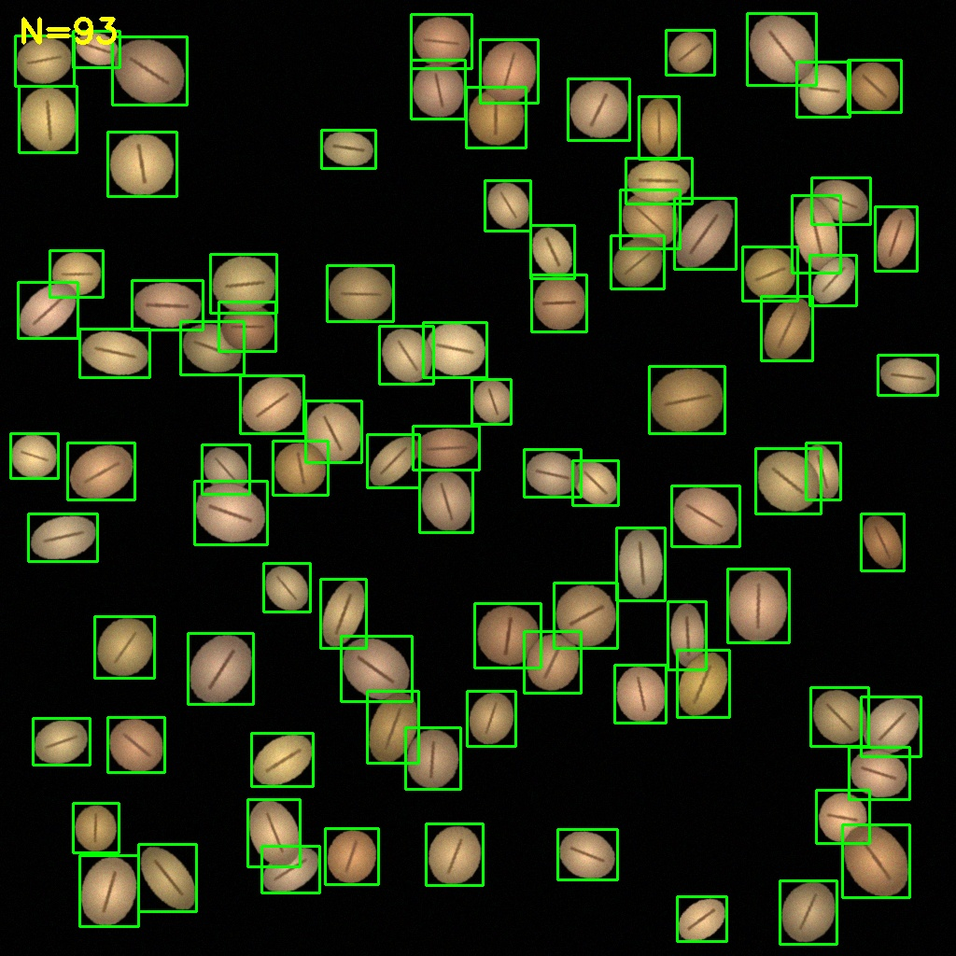
FASE 4 Y DATASET
Realismo de sensor y escena densa
Fase 4 · Postproceso global
Desenfoque gaussiano sutil (lente/movimiento).
Ruido speckle + gaussiano (sensor).
Borra la discontinuidad matemática en los bordes sintetizados.
Dataset de demostración
Densidad por imagen
20–150
Instancias (6 imgs)
559
Fondo con textura (cinta/tolva)
Alta densidad (N=93) con oclusión
Formato de salida
YOLO
Conteo de porotos · VC II — FIUBA
8
Notes:
Fase 4: con la escena armada, le paso desenfoque y ruido de sensor a TODA la imagen para que fondo y granos compartan la misma firma optica; si no, la red aprende a detectar el borde sintetico en vez del grano. Mostrar las dos variantes (textura y alta densidad) y los numeros del dataset. ~1 minuto y medio.

Slide 9
ENTRENAMIENTO
Detector y la métrica que importa
Modelo: YOLOv8 (Ultralytics)
Detección de una clase (poroto), entrada 1024×1024.
El dataset ya trae augmentation por grano; en el entrenador sólo sumamos mosaico/flip moderados.
Elegido por: labels nativas YOLO + liviano para servir la demo. El pipeline es agnóstico al modelo.
Métricas de conteo
MAE
error medio absoluto, en granos
RMSE
penaliza errores grandes
MAPE
error porcentual relativo a N
Evaluamos el conteo, no sólo el mAP
El objetivo del negocio es cuántos granos hay; reportamos error de conteo en granos.
mAP@50
calidad de localización (auxiliar)
Conteo de porotos · VC II — FIUBA
9
Notes:
Uso YOLOv8 por dos razones: el dataset ya sale en formato YOLO y es liviano para servir la demo. Aclarar que el pipeline es agnostico al modelo. Punto importante: no me quedo con el mAP, mido el error de CONTEO en granos (MAE, RMSE, MAPE), que es lo que le importa al negocio. ~1 minuto y medio.

Slide 10
INFERENCIA
Arquitectura del servicio
Cliente
HTTP
POST imagen
FastAPI
(HTTP server)
imagen
Código
Python
imagen
Modelo
(YOLO / clásico)
← {success, cantidad}
IMAGEN* + metadatos
Repositorio
success
IMAGEN*
Metadatos
Bandera de confianza: si el promedio cae bajo el umbral, avisa para revisar a mano.
La imagen con contornos por grano e índice numérico, para verificación visual.
id, timestamp, versión de modelo, N de porotos y confianza promedio.
Conteo de porotos · VC II — FIUBA
10
Notes:
Recorrer el diagrama: el cliente manda la imagen por POST, FastAPI se la pasa al codigo Python que corre el modelo y cuenta, y devuelve success y cantidad. En paralelo guarda en el repositorio la IMAGEN con contornos y el archivo de metadatos. Las tres tarjetas: success es la bandera de confianza, IMAGEN es para verificacion visual humana, metadatos para trazabilidad. ~1 minuto y medio.

Slide 11
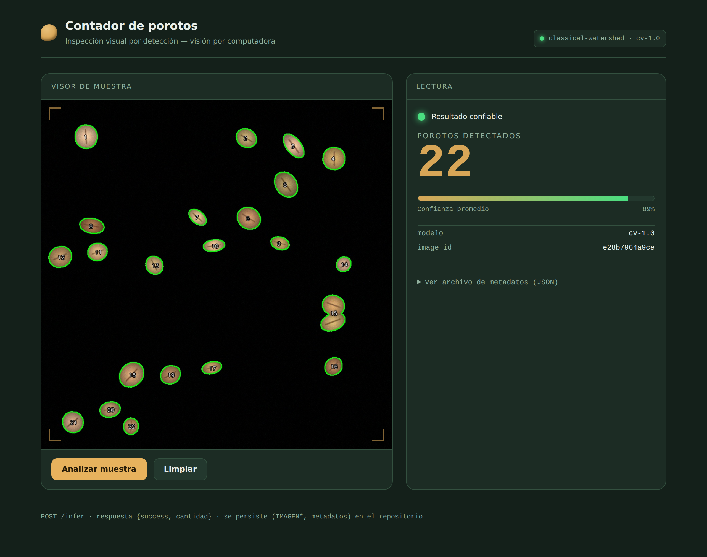
DEMO · VIDEO (2 MIN)
Subir muestra → contar → inspeccionar
▶ VIDEO · 2 MIN
Lo que ves en pantalla
Visor con la IMAGEN* devuelta por el repositorio.
Lámpara de estado para success.
Conteo y confianza promedio.
JSON de metadatos descargable.
▶
Video grabado, narrado en vivo
Se graba con la demo local (FastAPI) y se reproduce acá durante la defensa. Corre con el YOLOv8n entrenado.
Conteo de porotos · VC II — FIUBA
11
Notes:
Demo en VIDEO grabado de 2 minutos (lo pide la cátedra): se reproduce acá y uno del grupo lo narra en vivo. Mostrar: subir una imagen del val real, el conteo, la lampara de success y el JSON de metadatos. Para insertar el video en PowerPoint: Insertar > Video > Este dispositivo, sobre el recuadro. ~2 minutos.

Slide 12
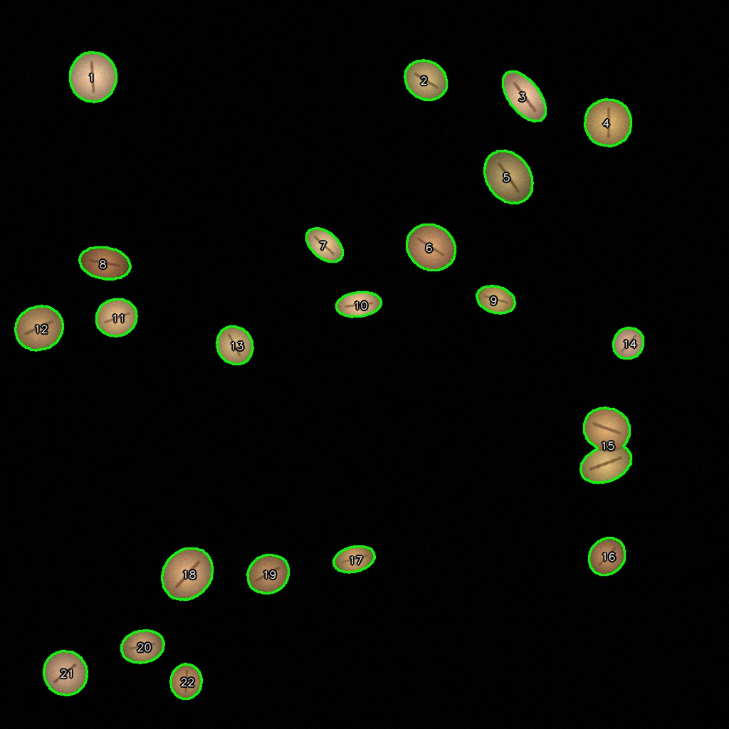
RESULTADOS
Baseline real y comparativa de enfoques
6.5
0.995
Resultados en validación (100 imgs · 1685 instancias)
Modelo | mAP@.5 | MAE | ms/img
Watershed | — | 6.5 | —
YOLOv8n | 0.995 | 0.00 | 13
YOLOv8s | 0.995 | 0.00 | 14
MAE · baseline clásico
mAP@.5 · YOLOv8n
El baseline clásico (watershed) da MAE 6.5: cuenta bien en baja densidad y subcuenta cuando los granos se pegan. El YOLOv8 entrenado sobre el dataset sintético cuenta casi perfecto en validación in-distribution (MAE≈0): valida método y pipeline. La validación con fotos reales (brecha sim-to-real) queda como próximo paso.
mAP@.5:.95 — n 0.979 · s 0.982. Tamaño: n 3.0 M / 6 MB vs s 11.1 M / 22 MB → se despliega el nano. Saturado porque la validación es in-distribution.
Baseline clásico: 22 detectados vs 23 reales
Conteo de porotos · VC II — FIUBA
12
Notes:
Numero honesto: el baseline clasico da MAE 6.5 y 6 por ciento de MAPE sobre densidades de 23 a 143. Cuenta bien con granos separados y subcuenta cuando se pegan (señalar en la imagen los dos granos fusionados en uno). Eso es justo lo que un detector entrenado deberia mejorar. La tabla es el marco de comparacion de enfoques, alineado con la literatura. ~1 minuto y medio.

Slide 13
HONESTIDAD
Limitaciones y próximos pasos
Limitaciones
Próximos pasos
Brecha sim-to-real: falta validar contra fotos reales etiquetadas.
Granos procedurales en la demo; el realismo final depende de buenos recortes.
Oclusión severa y granos partidos siguen siendo difíciles.
Conseguir/etiquetar un set real chico sólo para validación.
Probar YOLOv8-seg y mapas de densidad para alta densidad.
Mezclar sintético + real (fine-tuning) y medir la brecha.
Monitoreo en producción: distribución de confianza y tasa de success=false.
Conteo de porotos · VC II — FIUBA
13
Notes:
Ser honesta: la brecha sim-to-real esta sin medir, los granos de la demo son procedurales y la oclusion severa sigue siendo dificil. Proximos pasos concretos: conseguir un set real chico para validar, probar segmentacion y mapas de densidad, fine-tuning mezclando sintetico y real, y monitorear la tasa de success false en produccion. ~1 minuto.

Slide 14
CIERRE
Datos sintéticos como
llave del problema
Pipeline sintético de 4 fases con ground truth automático.
Detección + métrica de conteo orientada al negocio.
Servicio FastAPI + demo de inspección, reproducible.
¿Preguntas?
Conteo de porotos · VC II — FIUBA
14
Notes:
Cerrar con la idea fuerza: los datos sinteticos fueron la llave del problema. Recap de los tres entregables: pipeline de 4 fases, deteccion con metrica de conteo y servicio con demo. Agradecer y abrir a preguntas. ~30 segundos.

Slide 15
APÉNDICE
Fundamentos teóricos
y pipelines
Material de respaldo para preguntas: la teoría de visión detrás de cada etapa.
Conteo de porotos · VC II — FIUBA
15

Slide 16
PIPELINE · DATOS SINTÉTICOS
De la foto real al dataset etiquetado
ETAPA 1 · extracción del grano
Imagen real
(porotos)
Otsu + canal alfa
+ recorte bbox
Banco de granos
RGBA
ETAPA 2 · composición de la escena (×N granos)
Elegir grano
del banco
Aumentar
(afín + HSV)
Ubicar sin
colisión (IoU)
Alpha
blending
Escribir
etiqueta YOLO
↻ repetir N veces
Postproceso global (blur + ruido de sensor)
Imagen sintética + labels (ground truth exacto)
Conteo de porotos · VC II — FIUBA
16

Slide 17
FUNDAMENTOS I
Teoría de la síntesis de imagen
Umbralizado de Otsu
Máscara alfa + recorte
t* = argmax σ²_b(t)
RGBA · α=255 grano / 0 fondo
Elige solo el umbral que maximiza la varianza entre objeto y fondo. No paramétrico.
La máscara va al canal alfa; se recorta a la bbox. Grano reutilizable sin fondo.
Alpha compositing
Control de oclusión (IoU)
I = α·F + (1−α)·B
IoU = |A∩B| / |A∪B|
Pega el grano con bordes suaves (sin aliasing). Ecuación 'over' de Porter–Duff.
Solapamiento contra la ocupación global; si supera el umbral, se reubica.
Domain randomization: aleatorizar lo irrelevante (pose, color, ruido) fuerza al modelo a aprender lo invariante — la forma del grano.
Conteo de porotos · VC II — FIUBA
17

Slide 18
FUNDAMENTOS II
Teoría del aprendizaje y la evaluación
Esquema de entrenamiento
Forward
(predicción)
Pérdida L
vs ground truth
Backprop
∂L/∂w
Actualizar
pesos
se repite por épocas hasta converger
Detector one-stage (YOLO)
mAP vs MAE
Predice cajas + clase en una sola pasada (vs. dos etapas de Faster R-CNN). El conteo = nº de detecciones sobre el umbral.
mAP@50 mide localización; MAE/MAPE miden el conteo — la métrica del negocio. In-distribution el conteo es casi perfecto.
Brecha sim-to-real
Pipeline agnóstico al modelo
MAE≈0 valida el método, no la generalización. Validar con fotos reales es el límite honesto del trabajo.
Las etiquetas YOLO no atan: se podría usar Faster R-CNN, segmentación o mapas de densidad.
Conteo de porotos · VC II — FIUBA
18

